Slide 1

Formato para agendar levantamiento e Instalación
Cliente: RIVERO GUZMAN NELLY
Vendedor: ING. ROBERTO RODRIGUEZ
Fecha de agenda: 25 DE SEPTIEMBRE DE 2025
Hora: 9:30 AM
Técnico: Ing. Billy, Arq. Alex, Ing. Felipe.
Nombre del contacto: JORGE CRUZ
Celular: + 52 999 112 4855
Servicio: Levantamiento para planos de distribución e instalación de 6 paneles JA Solar N-type Bifacial Module 620W, 1 inversor SOLIS inverter de 6 kW
Domicilio: C. 2 # 251 X 29 Y 33 MANUEL AVILA CAMACHO F.C.P.97159
Ubicación: https://maps.app.goo.gl/zeibA9yGXWEWTBmy8

Slide 2
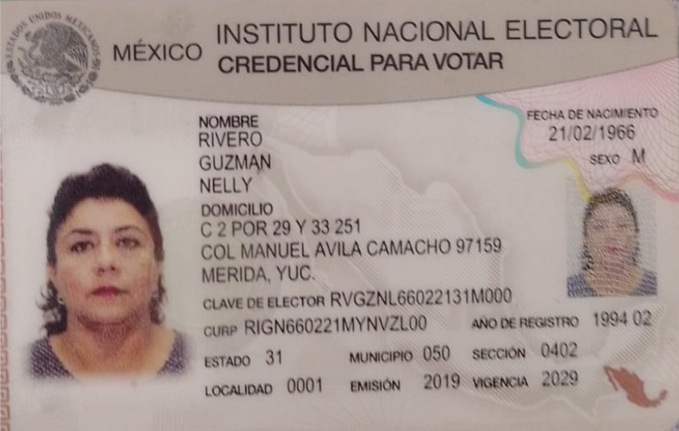
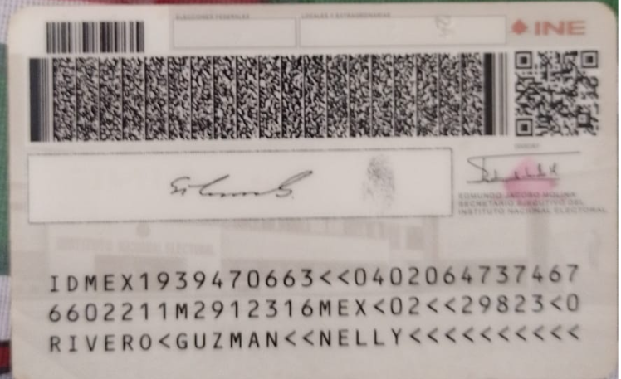
Documentación del cliente

Slide 3
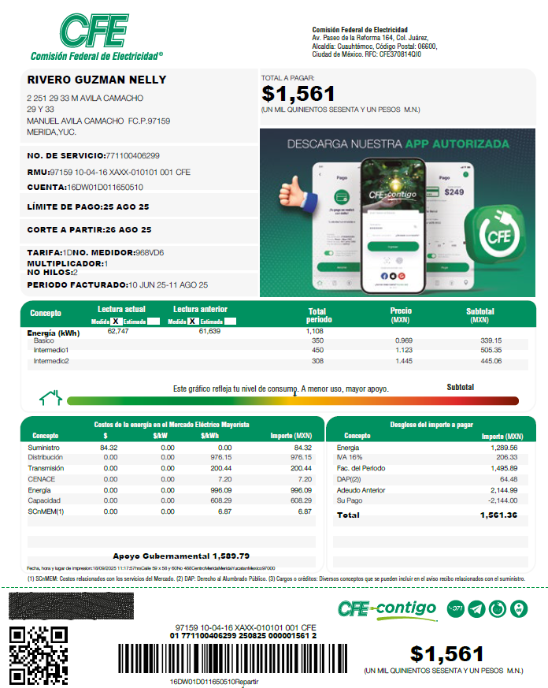
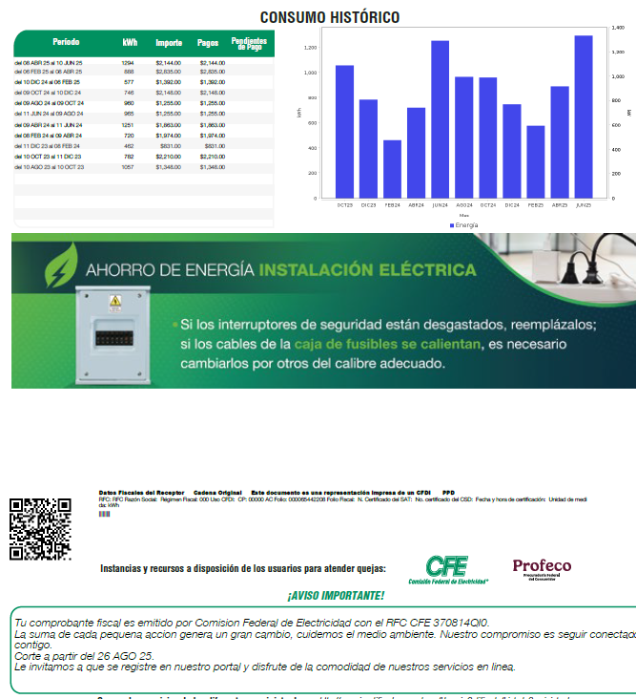

Slide 4
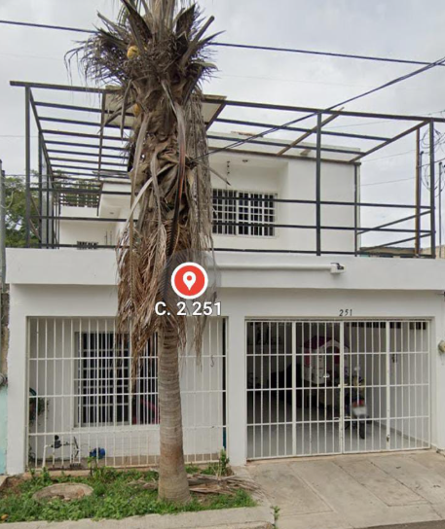
FOTO FACHADA

